Slide 1
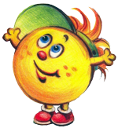
Урок развивающего контроля Проверочная работа по теме «Однокоренные слова и формы слова»

Slide 2
Урок развивающего контроля Тема: «Анализ контрольной работы по математике»

Slide 3
Этапы урока:
Цель
Проверочная работа
Проверка по образцу
Фиксация результата
?

Slide 4
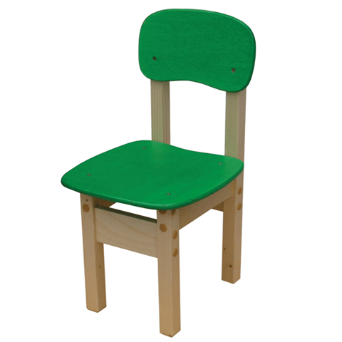
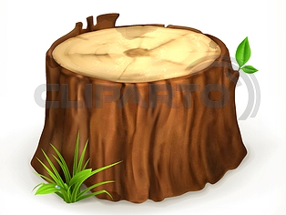
Ошибка -
к знанию!

Slide 5
Сегодня на уроке:
Определяем затруднение
Исправляем ошибки
Работаем с эталоном
Тренируемся
Решаем творческое задание
Подводим итоги

Slide 6
Алгоритм исправления ошибок.
Повторяю задание
Нахожу и повторяю
нужное правило
Исправляю ошибку,
проговаривая правило
Выбираю и решаю 2
похожих задания
Проверяю по образцу
МОЛОДЕЦ!
Мой результат?

